Slide 1
PPT模板下载：www.1ppt.com/moban/ 行业PPT模板：www.1ppt.com/hangye/
节日PPT模板：www.1ppt.com/jieri/ PPT素材下载：www.1ppt.com/sucai/
PPT背景图片：www.1ppt.com/beijing/ PPT图表下载：www.1ppt.com/tubiao/
优秀PPT下载：www.1ppt.com/xiazai/ PPT教程： www.1ppt.com/powerpoint/
Word教程： www.1ppt.com/word/ Excel教程：www.1ppt.com/excel/
资料下载：www.1ppt.com/ziliao/ PPT课件下载：www.1ppt.com/kejian/
范文下载：www.1ppt.com/fanwen/ 试卷下载：www.1ppt.com/shiti/
教案下载：www.1ppt.com/jiaoan/ PPT论坛：www.1ppt.cn
: ADO.NET数据库开发
第
4
季
学生信息管理系统
跟着王进老师学开发系列之C#篇
主讲人：王进

Slide 2

演示
系统介绍和搭建框架

Slide 3
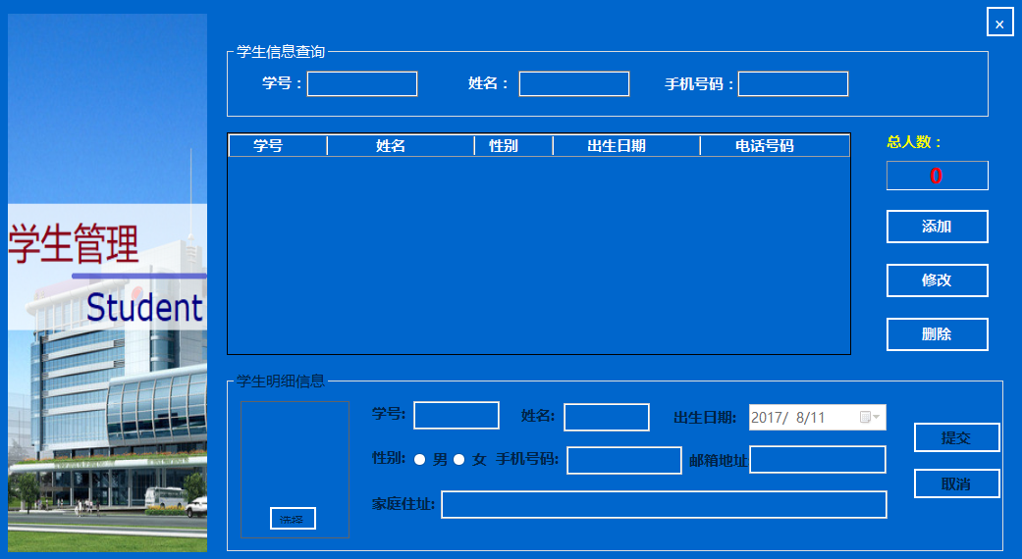
学生信息管理系统

Slide 4
基本框架
UI（界面展示层）
Common（通用工具）
DAL（数据访问层）
Models（数据表示层）
DBHelper（数据库连接）
数据源

Slide 5
演示
搭建学生信息系统的框架

Slide 6
PPT模板下载：www.1ppt.com/moban/ 行业PPT模板：www.1ppt.com/hangye/
节日PPT模板：www.1ppt.com/jieri/ PPT素材下载：www.1ppt.com/sucai/
PPT背景图片：www.1ppt.com/beijing/ PPT图表下载：www.1ppt.com/tubiao/
优秀PPT下载：www.1ppt.com/xiazai/ PPT教程： www.1ppt.com/powerpoint/
Word教程： www.1ppt.com/word/ Excel教程：www.1ppt.com/excel/
资料下载：www.1ppt.com/ziliao/ PPT课件下载：www.1ppt.com/kejian/
范文下载：www.1ppt.com/fanwen/ 试卷下载：www.1ppt.com/shiti/
教案下载：www.1ppt.com/jiaoan/ PPT论坛：www.1ppt.cn
: ADO.NET数据库开发
第
4
季
优化数据库访问通用类
跟着王进老师学开发系列之C#篇
主讲人：王进

Slide 7

数据库通用类
在数据库开发的时候，多次需要访问数据库，为了减少数据库的代码的书写，把访问数据库和常见的操作数据库写成通用类。

Slide 8

关于通用类
SQLHelper
(类)
DBUtility
(类库)
MySqlHelper
(类)
OracleHelper
(类)

Slide 9
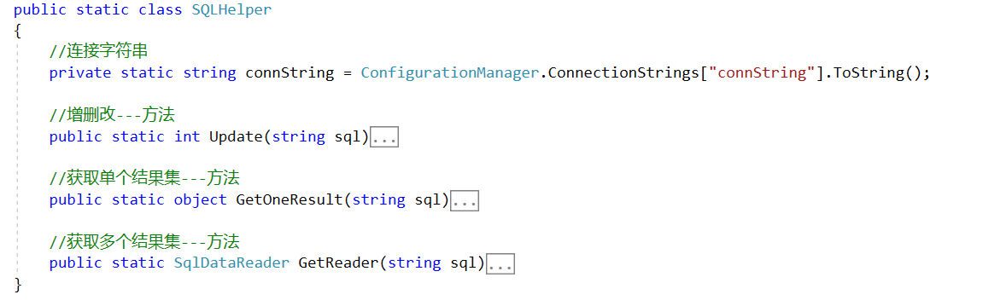
连接模型中完成的数据库访问通用类

Slide 10
演示
编写带有非连接模型的数据库访问类

Slide 11
PPT模板下载：www.1ppt.com/moban/ 行业PPT模板：www.1ppt.com/hangye/
节日PPT模板：www.1ppt.com/jieri/ PPT素材下载：www.1ppt.com/sucai/
PPT背景图片：www.1ppt.com/beijing/ PPT图表下载：www.1ppt.com/tubiao/
优秀PPT下载：www.1ppt.com/xiazai/ PPT教程： www.1ppt.com/powerpoint/
Word教程： www.1ppt.com/word/ Excel教程：www.1ppt.com/excel/
资料下载：www.1ppt.com/ziliao/ PPT课件下载：www.1ppt.com/kejian/
范文下载：www.1ppt.com/fanwen/ 试卷下载：www.1ppt.com/shiti/
教案下载：www.1ppt.com/jiaoan/ PPT论坛：www.1ppt.cn
: ADO.NET数据库开发
第
4
季
实现学生信息展示
跟着王进老师学开发系列之C#篇
主讲人：王进

Slide 12
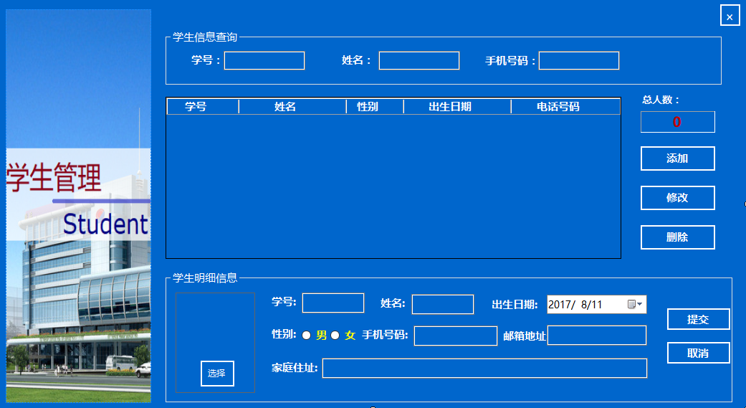
学生信息管理系统

Slide 13
主要三个任务
1. 把所有学生信息加载到DataGridView
2. 显示出学生数量
3.展示出第一个学生的明细

Slide 14
主要三个任务
1. 把所有学生信息加载到DataGridView
把数据库数据填充到本地DataSet
把学生表格展示在DataGridView中
2. 显示出学生数量
在本地DataSet求出Student表的行数
3.展示出第一个学生的明细
在本地DataSet展示出Student表的第一行数据

Slide 15
演示
执行查询后展示学生信息在DataGridView中

Slide 16
PPT模板下载：www.1ppt.com/moban/ 行业PPT模板：www.1ppt.com/hangye/
节日PPT模板：www.1ppt.com/jieri/ PPT素材下载：www.1ppt.com/sucai/
PPT背景图片：www.1ppt.com/beijing/ PPT图表下载：www.1ppt.com/tubiao/
优秀PPT下载：www.1ppt.com/xiazai/ PPT教程： www.1ppt.com/powerpoint/
Word教程： www.1ppt.com/word/ Excel教程：www.1ppt.com/excel/
资料下载：www.1ppt.com/ziliao/ PPT课件下载：www.1ppt.com/kejian/
范文下载：www.1ppt.com/fanwen/ 试卷下载：www.1ppt.com/shiti/
教案下载：www.1ppt.com/jiaoan/ PPT论坛：www.1ppt.cn
: ADO.NET数据库开发
第
4
季
实现学生信息查询
跟着王进老师学开发系列之C#篇
主讲人：王进

Slide 17
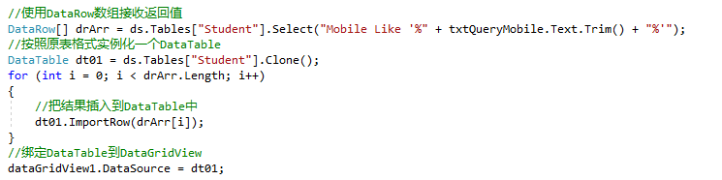
查找方法01--Select

Slide 18
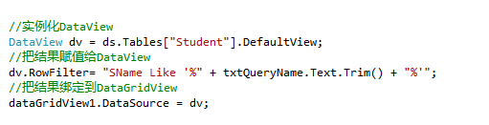
查找方法01--RowFilter

Slide 19
PPT模板下载：www.1ppt.com/moban/ 行业PPT模板：www.1ppt.com/hangye/
节日PPT模板：www.1ppt.com/jieri/ PPT素材下载：www.1ppt.com/sucai/
PPT背景图片：www.1ppt.com/beijing/ PPT图表下载：www.1ppt.com/tubiao/
优秀PPT下载：www.1ppt.com/xiazai/ PPT教程： www.1ppt.com/powerpoint/
Word教程： www.1ppt.com/word/ Excel教程：www.1ppt.com/excel/
资料下载：www.1ppt.com/ziliao/ PPT课件下载：www.1ppt.com/kejian/
范文下载：www.1ppt.com/fanwen/ 试卷下载：www.1ppt.com/shiti/
教案下载：www.1ppt.com/jiaoan/ PPT论坛：www.1ppt.cn
: ADO.NET数据库开发
第
4
季
实现学生信息增删改
跟着王进老师学开发系列之C#篇
主讲人：王进

Slide 20
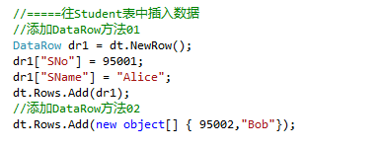
添加记录

Slide 21
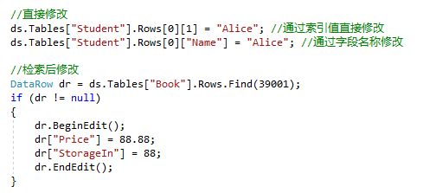
修改记录

Slide 22
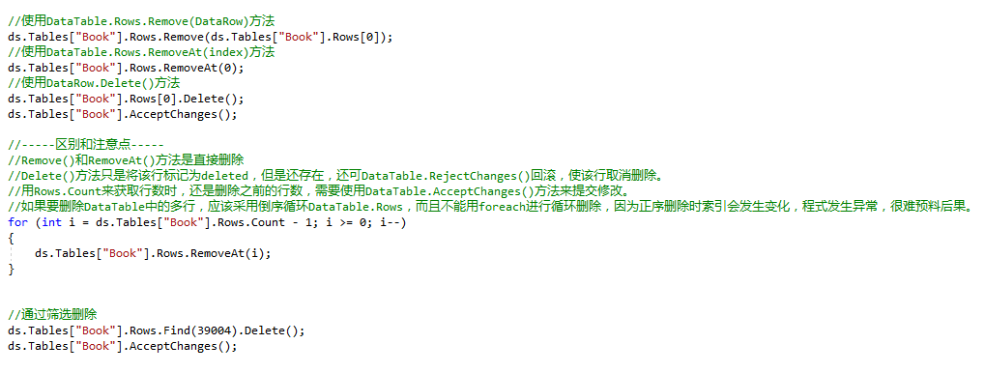
删除记录

